Slide 1
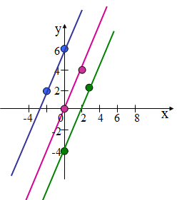
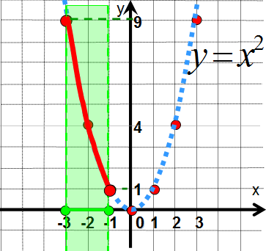
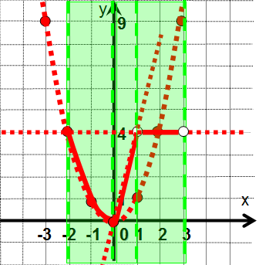
Проект по теме:
«Графики вокруг нас»
Работу выполняли: Кочнева Евгения
Полякова Дарья
Сыромятников Виктор
Якунин Максим
Руководители: Смирнова Т.В.
Чернечкова Г.В

Slide 2
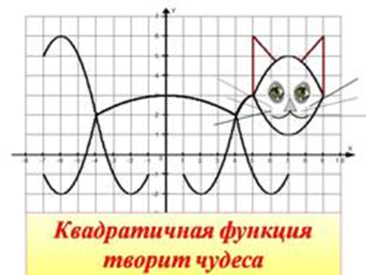
Гипотеза:
Мы предполагаем, что графики играют очень важную роль в
жизни людей

Slide 3
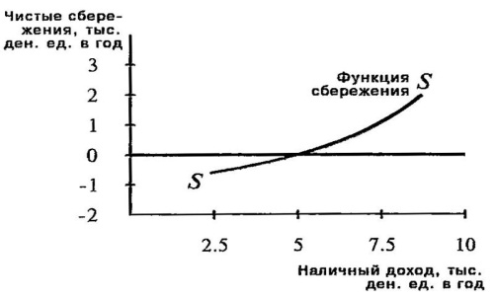
Цель:
Доказать, что графики действительно широко
используются в различных
областях нашей жизни.

Slide 4
План
Что такое график?
Общие сведения о графиках.
История возникновения.
Графики в физике и математике.
Другие области использования графиков:
промышленность; - демография;
экономика; - метеорология;
- геология; - статистика;
- медицина; - наша профессия.

Slide 5

Что мы знаем о графиках?
        График одно из важных научных понятий.
        График-это линия на плоскости.
        График один из способов представления и анализа информации.

Slide 6
Что такое график?
Графиком называется множество точек координатной плоскости, у которых значения х и y связаны некоторой зависимостью и каждому значению х соответствует единственное значение у.

Slide 7
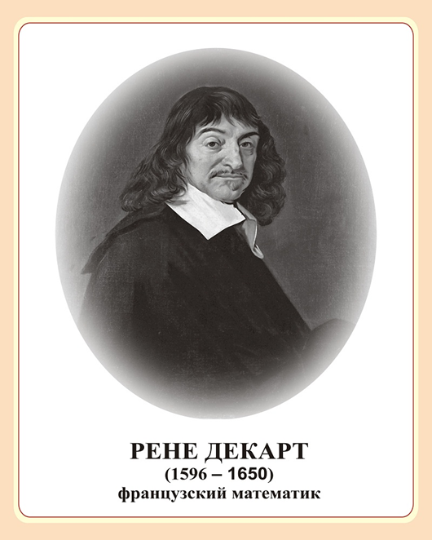
Кто придумал графики?
Координатную плоскость, как и графики придумал французский учёный Рене Декарт.

Slide 8
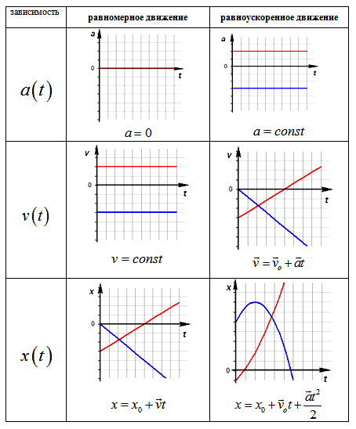
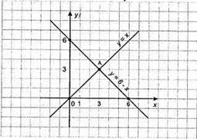
Графики в математике и физике
Графики используются для наглядности математических и физических закономерностей.

Slide 9
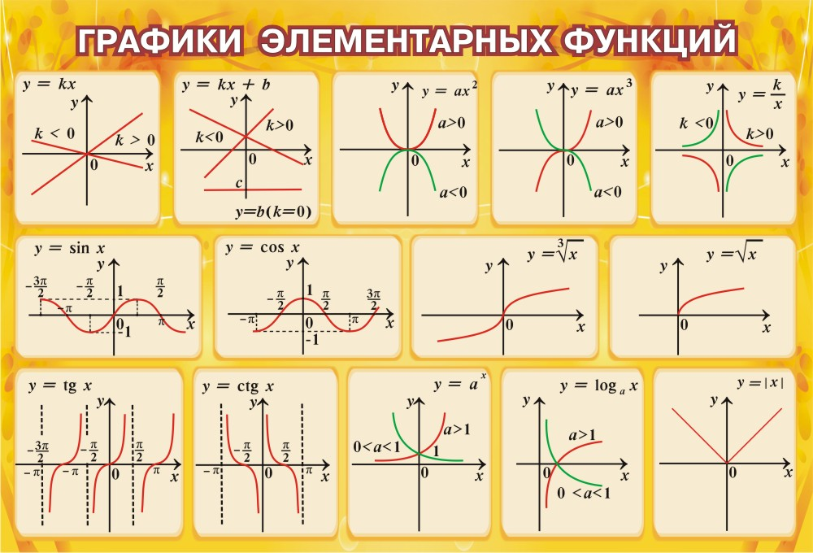

Slide 10
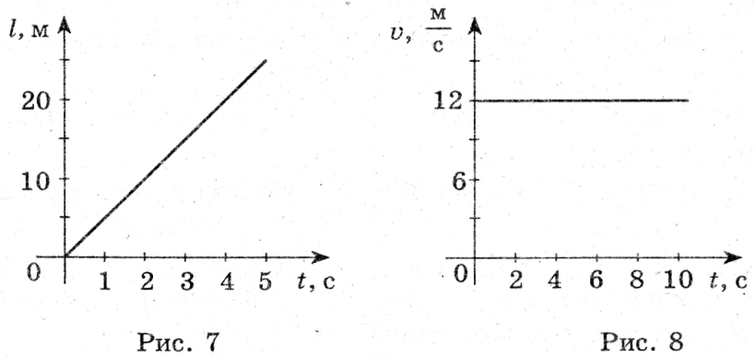
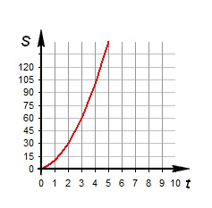
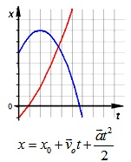
Графики в физике
Графики
равномерного
движения.
Графики
равноускоренного
движения

Slide 11
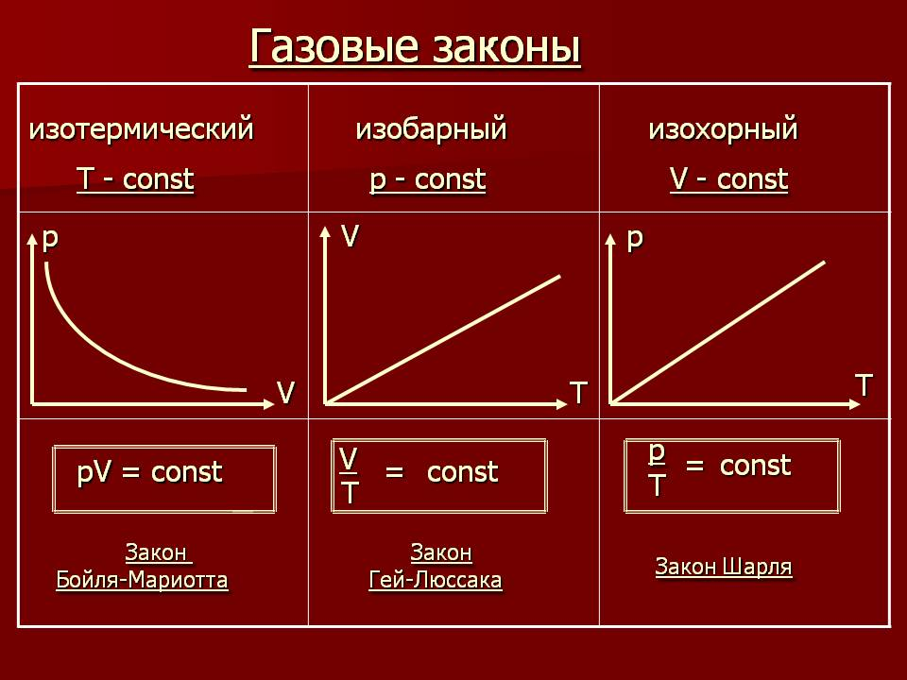

Slide 12
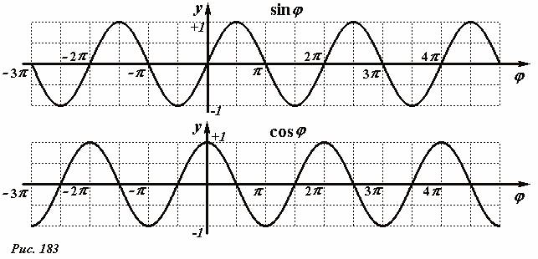
Механические и электрические колебания

Slide 13
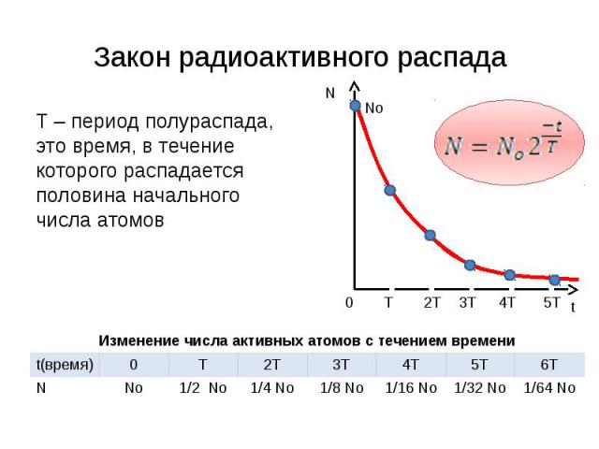
Атомная физика

Slide 14
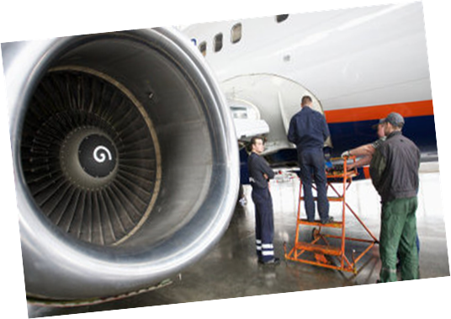
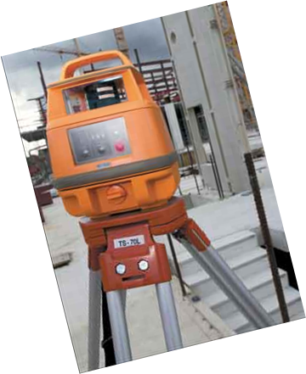

Где в жизни мы ещё используем графики?
-промышленность; - демография;
- экономика; - метеорология;
- геология; - статистика;
- медицина; - наша профессия.

Slide 15
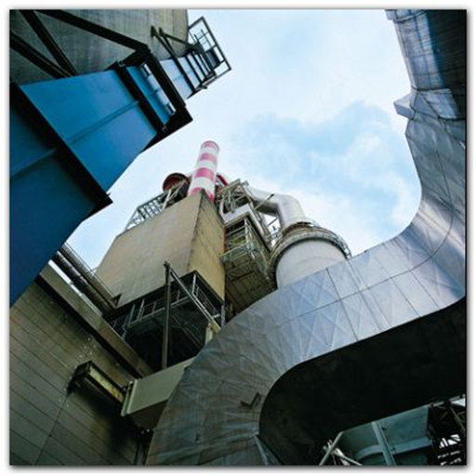
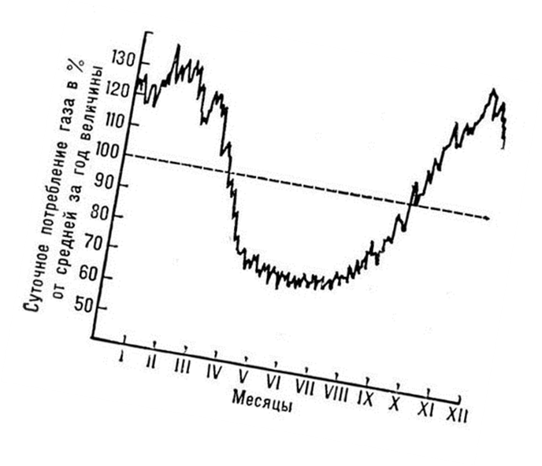
Промышленность:
Графики применяются в промышленности, а в частности в составлении тех или иных отчетов, а также на самом производстве.

Slide 16
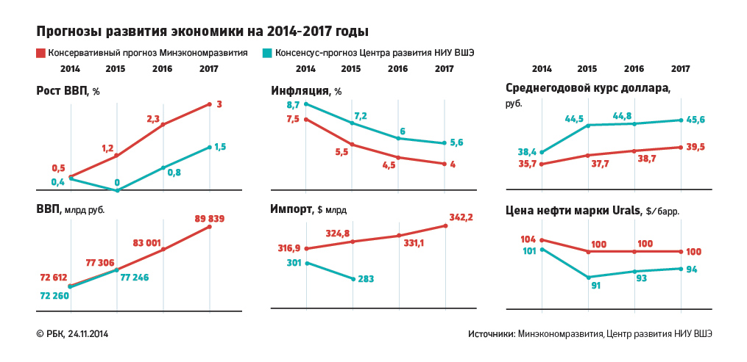
Графики в промышленности

Slide 17
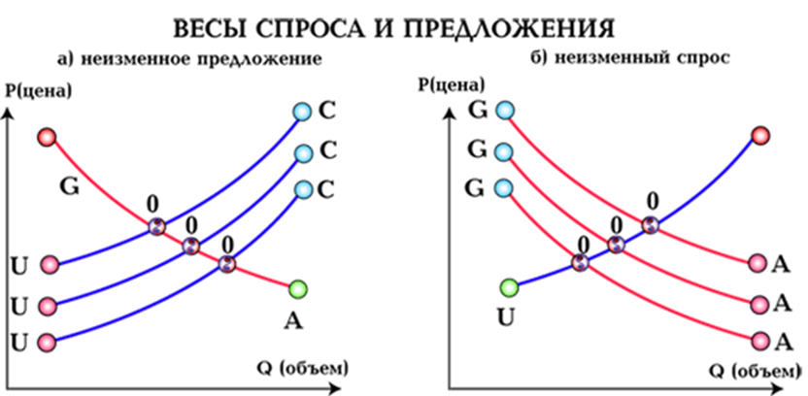

Графики в экономике
Широко применяются графики в экономике, в частности кривая спроса и предложения, линия производственных возможностей .

Slide 18
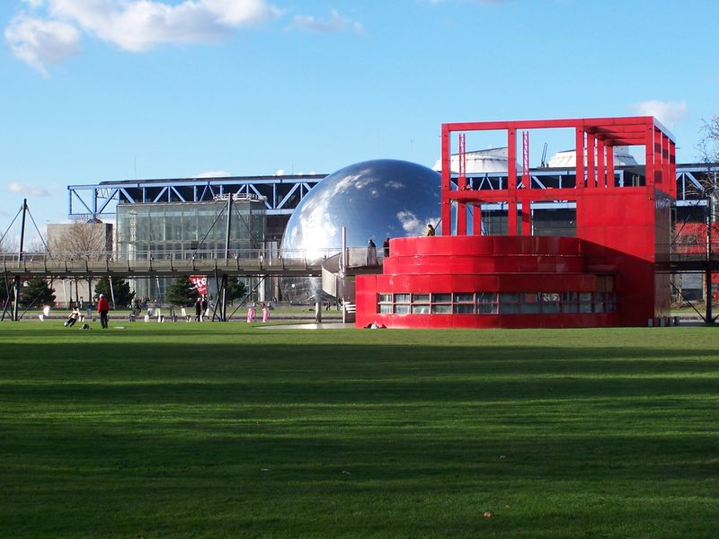
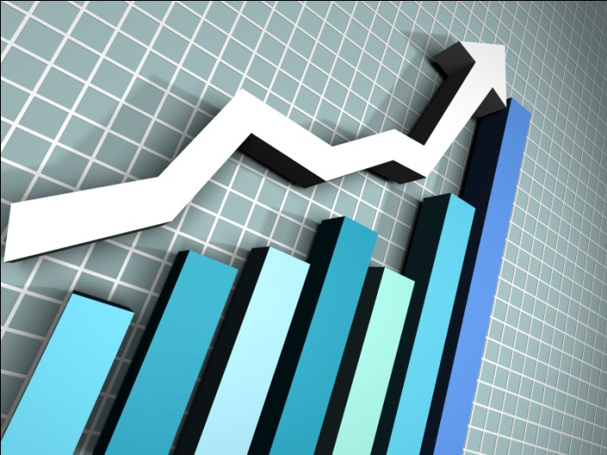
Экономисты на заводе каждый день решают массу задач с данными: работа, производительность труда, время; прибыль, затраты производства.

Slide 19
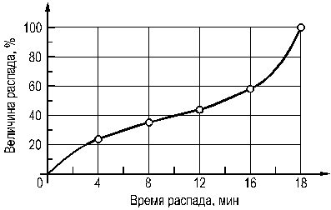

Графики в геологии
На современном этапе проведение геологоразведочных работ невозможно представить без графиков.

Slide 20
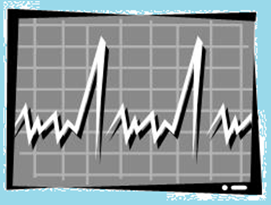
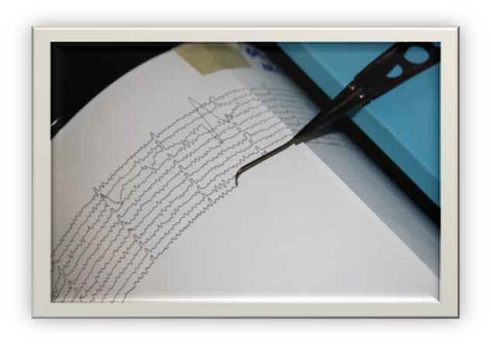
Сейсмограф
Используя показания сейсмографов (приборов непрерывно фиксирующих колебания почвы и строящих специальные графики - сейсмограммы) учёные могут предсказать приближение землетрясения или цунами.

Slide 21
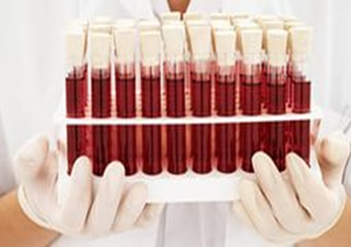
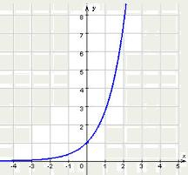
Графики в медицине
Количество клеток гемоглобина в организме человека, который потерял много крови, описывается с помощью графика показательной функции.

Slide 22


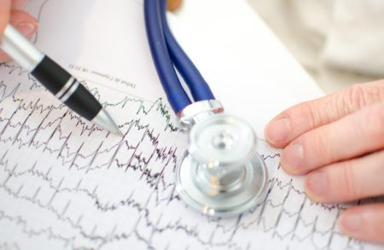
Кардиограф
Врачи выявляют болезни сердца, изучая графики, полученные с помощью кардиографа, их называют кардиограммами (это электрические колебания).

Slide 23
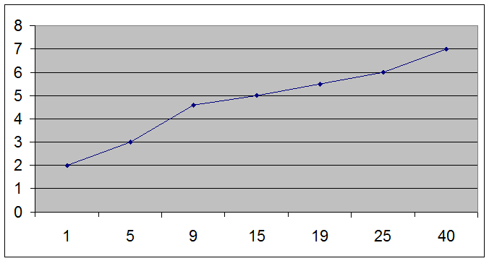
Графики в медицине
Курение сокращает жизнь.
г
о
д
Кол-во сигарет

Slide 24
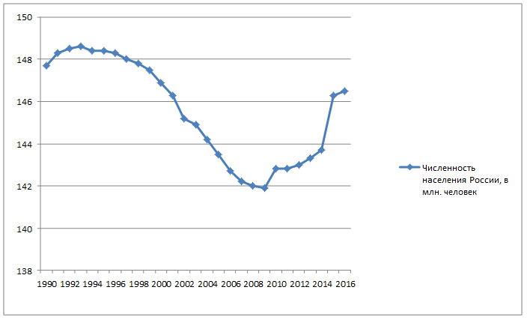
Демография
Прирост населения 1990 – 2016г.

Slide 25
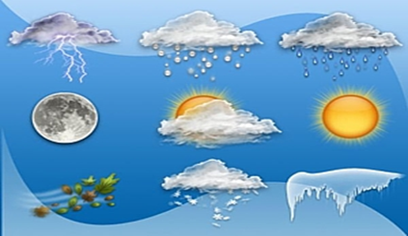
Прогноз погоды и графики
Самый холодный май был в 1999 г. Средняя температура составила всего +8.76°C.
Самый тёплый май был в 2013 г. Средняя температура достигла +16.94°C.
При этом май 2017 года (+13.02°C) оказался средним за 1999 – 2017 годы.

Slide 26
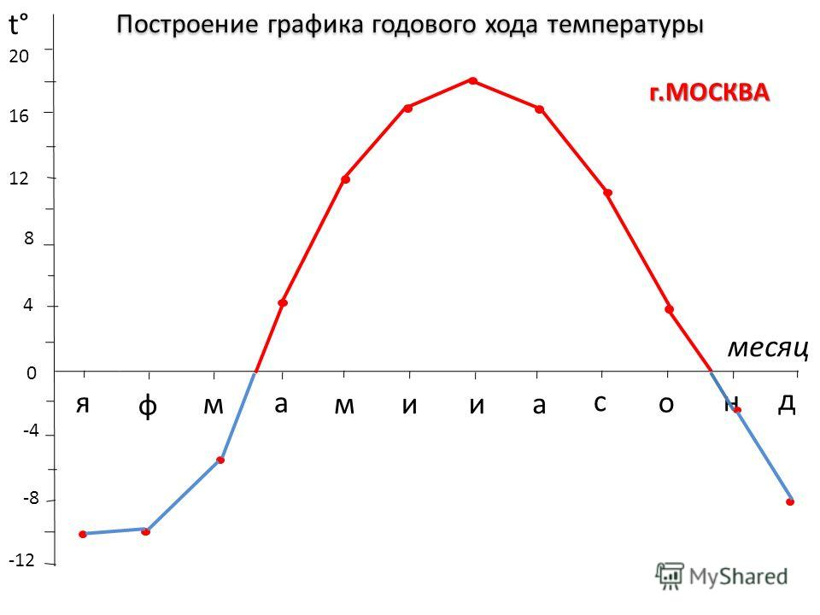

Slide 27

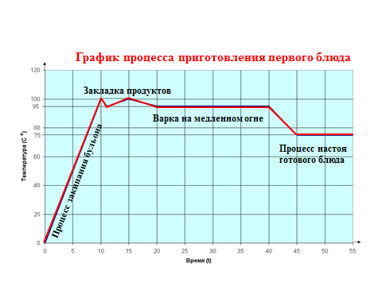
Графики в наших профессиях
Повар

Slide 28
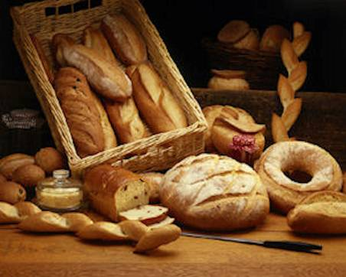
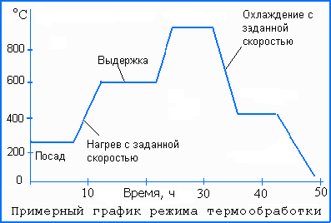
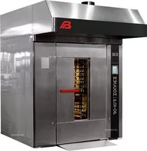
Пекарь

Slide 29
Количество обучающихся колледжа
с 2013 по 2017 год
2
0
1
3
2
0
1
4
2
0
1
5
2
0
1
6
2
0
1
7
год

Slide 30

Количество девушек и юношей
2013 – 2017г.г.
188
154
126
123
84
63
мальчики
2
0
1
3
2
0
1
4
2
0
1
5
2
0
1
6
2
0
1
7
девочки

Slide 31

Вывод
Гипотеза подтвердилась:
с помощью графиков сведения из разных областей жизни стали более наглядными, легче воспринимается большой объём информации, т. е. графики действительно играют важную роль в жизни людей.

Slide 32


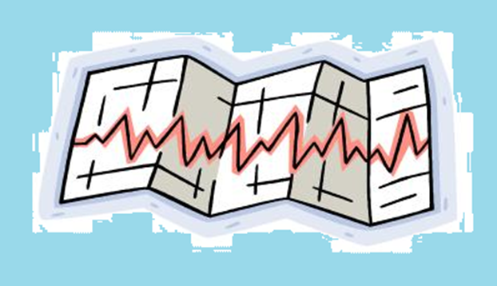
Когда мы этот проект начинали,
О графиках столько, конечно,
не знали.
Сейчас мы уверенно скажем: «Друзья!
Без графиков нам обходиться нельзя!»

Slide 33




Благодарим
за
внимание

